Slide 1
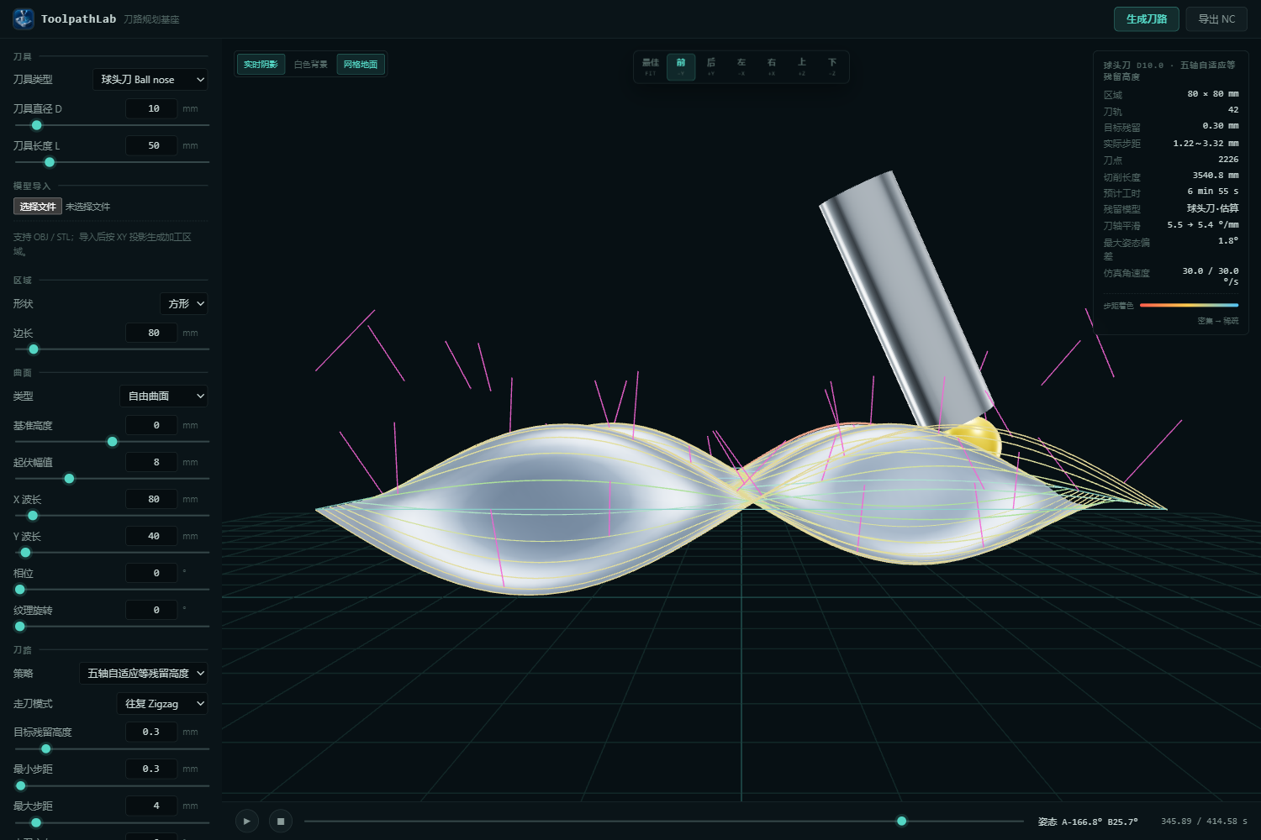
ToolpathLab
功能开发汇报
刀路规划功能开发训练
U202312256
2026 年 10 月 8 日
01 / 15
Notes:
本地无机器人版 ToolpathLab，分支 U202312256，2026-10-04。代码与参数见配套 Word 报告。 汇报建议用时 5 分钟。本次成果不包含机器人试验版。
本页建议讲解 10 秒；全稿约5分钟（含视频）。

Slide 2
已实现功能
功能方向 | 实现内容
刀路规划 | 交叉栅格、环切、螺旋、自适应与五轴组合
刀具与曲面 | 三类刀具 / 8 个预设、六类参数化曲面
五轴姿态 | 逐点刀轴、前倾与侧倾、姿态平滑
导入与选区 | 本地 OBJ/STL、XY 凸包或包围矩形
仿真与检测 | 材料切除、体积统计、刀身干涉提示
前置粗加工 | 分层清料、保留余量、先粗后精
Python 负责规划，JavaScript / three.js 负责三维播放。
Codex 辅助分析与实现，测试和界面反馈驱动迭代。
02 / 15
Notes:
本地无机器人版 ToolpathLab，分支 U202312256，2026-10-04。代码与参数见配套 Word 报告。 讲解约 25 秒。基座 large-su/toolpath-lab。AI 编程采用 Codex LLM 与 Agent，人工确认功能范围及验证结果。
本页建议讲解 20 秒；全稿约5分钟（含视频）。

Slide 3
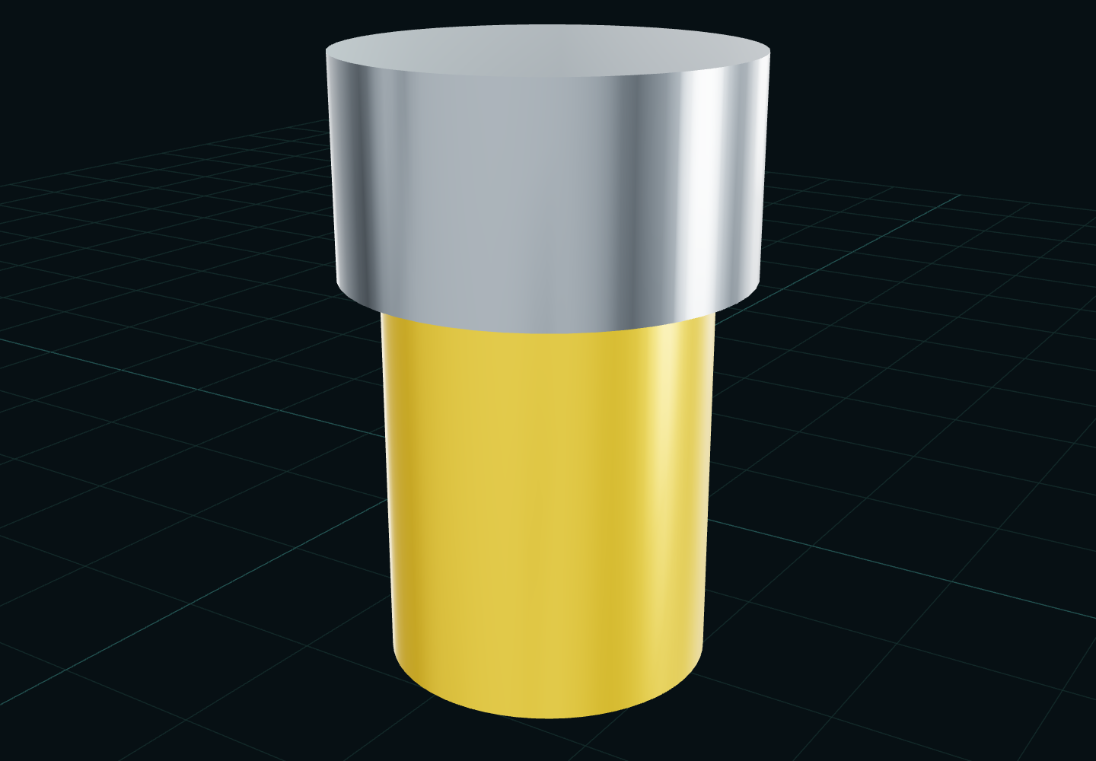
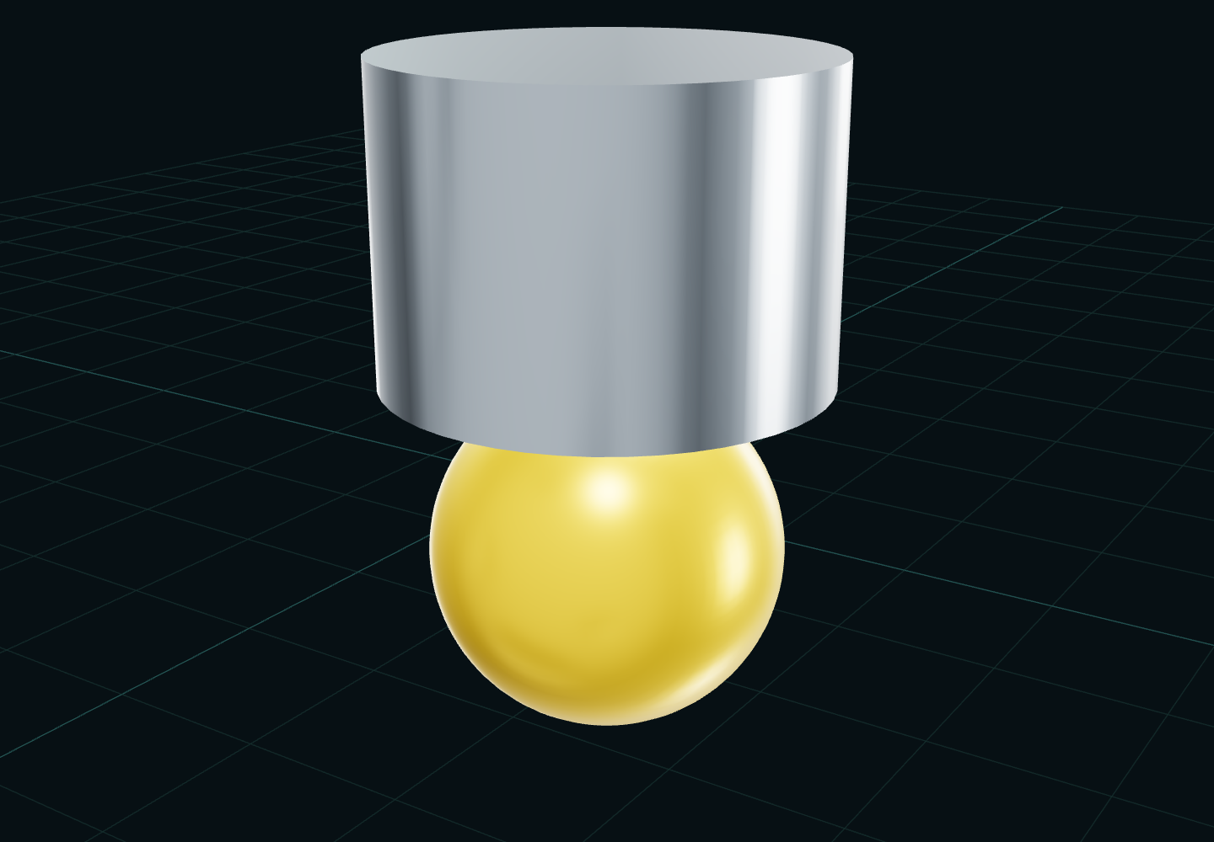
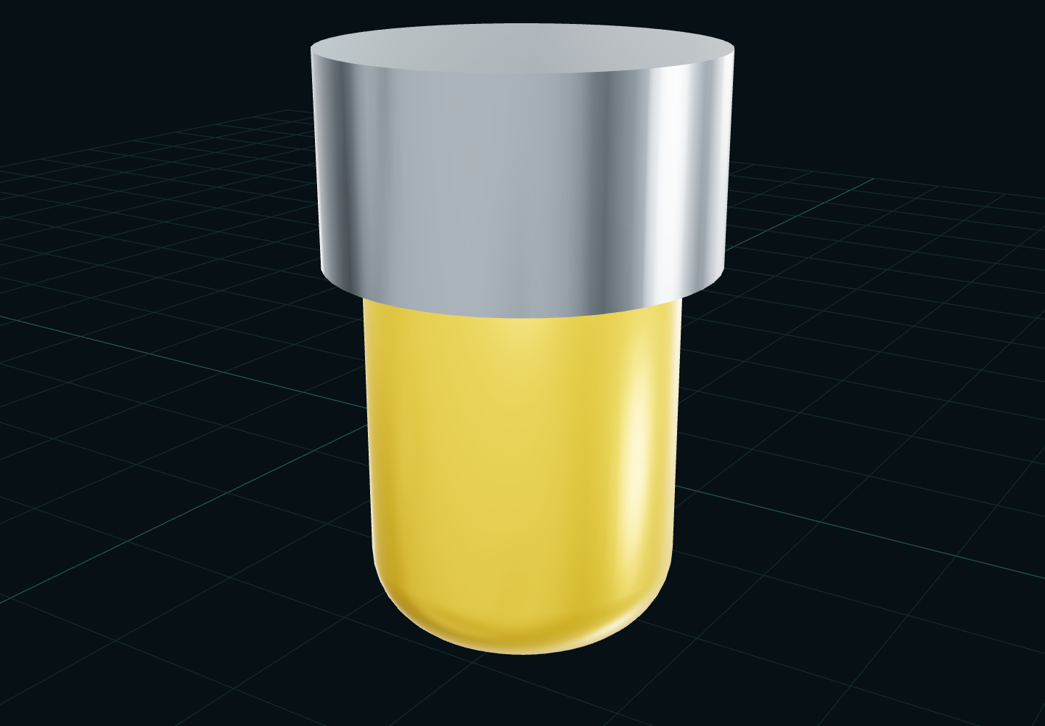
三类刀具的参数化建模
平底刀
球头刀
圆鼻刀
统一设置：直径 D=16 mm，长度 L=30 mm
圆鼻刀支持鼻圆角设置，三维几何随参数更新。
教学刀身尺寸用于显示和检测，真实装配仍需单独建模。
03 / 15
Notes:
本地无机器人版 ToolpathLab，分支 U202312256，2026-10-04。代码与参数见配套 Word 报告。图片为本地程序真实截图，截图证据见 qa/report_20261004/screenshots_v3/capture_evidence.json。 同视角 D16/L30，圆鼻刀鼻圆角 4 mm。截图只展示切削端局部。黄金色切削端、银色非切削刀身。
本页建议讲解 12 秒；全稿约5分钟（含视频）。

Slide 4
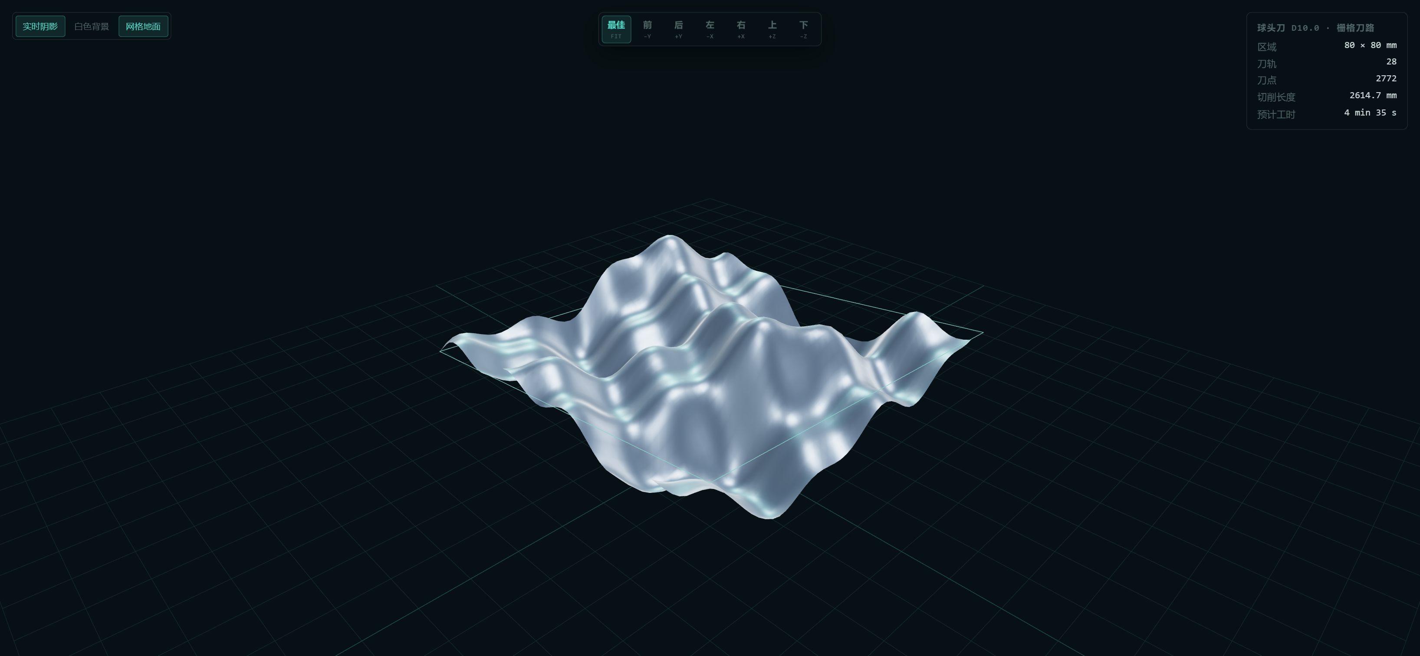
六类曲面与多尺度设计
平面
自由曲面
鞍形曲面
球冠或凹坑
径向波纹面
多尺度复合面
复合面叠加长波、局部细节与径向起伏。
当前曲面为单值高度场 z=f(x,y)，不能表达倒扣或悬垂。
04 / 15
Notes:
本地无机器人版 ToolpathLab，分支 U202312256，2026-10-04。代码与参数见配套 Word 报告。图片为本地程序真实截图，截图证据见 qa/report_20261004/screenshots_v3/capture_evidence.json。 依据 core/surface.py。复合示例主波8mm/80,60mm，细节4mm/24,30mm，径向3mm/45mm，相位15度，纹理旋转25度。球冠是截断椭圆二次高度轮廓，非精确球面。
本页建议讲解 20 秒；全稿约5分钟（含视频）。

Slide 5
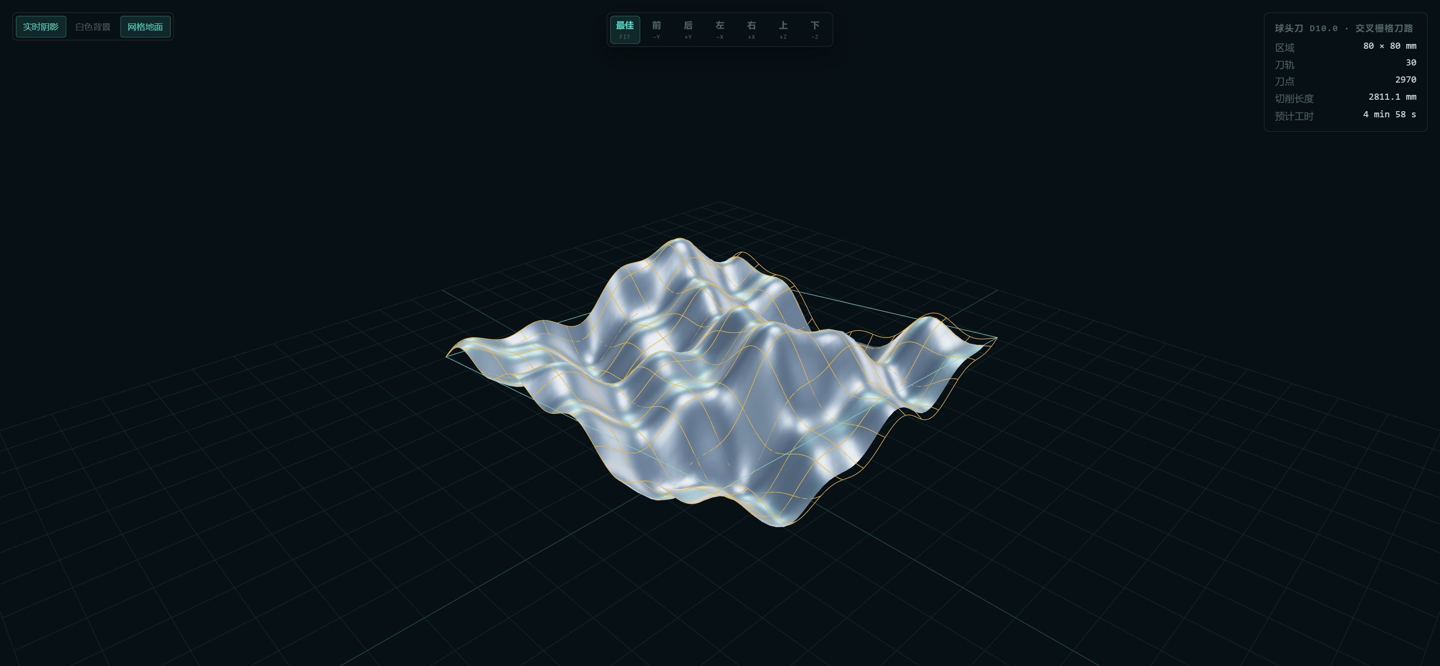
交叉栅格刀路
两组扫描方向
第一组 0°
第二组 90°
切宽 6 mm
先裁剪区域边界，再按曲面高度生成刀点。
示例生成 30 条切削刀轨，组间采用安全抬刀连接。
05 / 15
Notes:
本地无机器人版 ToolpathLab，分支 U202312256，2026-10-04。代码与参数见配套 Word 报告。图片为本地程序真实截图，截图证据见 qa/report_20261004/screenshots_v3/capture_evidence.json。 依据 planning/crosshatch.py。截图同复合面 D10，切宽6，方向0/90，F600，30条切削刀轨。边界裁剪后按曲面高度生成Z。组间安全抬刀。
本页建议讲解 12 秒；全稿约5分钟（含视频）。

Slide 6
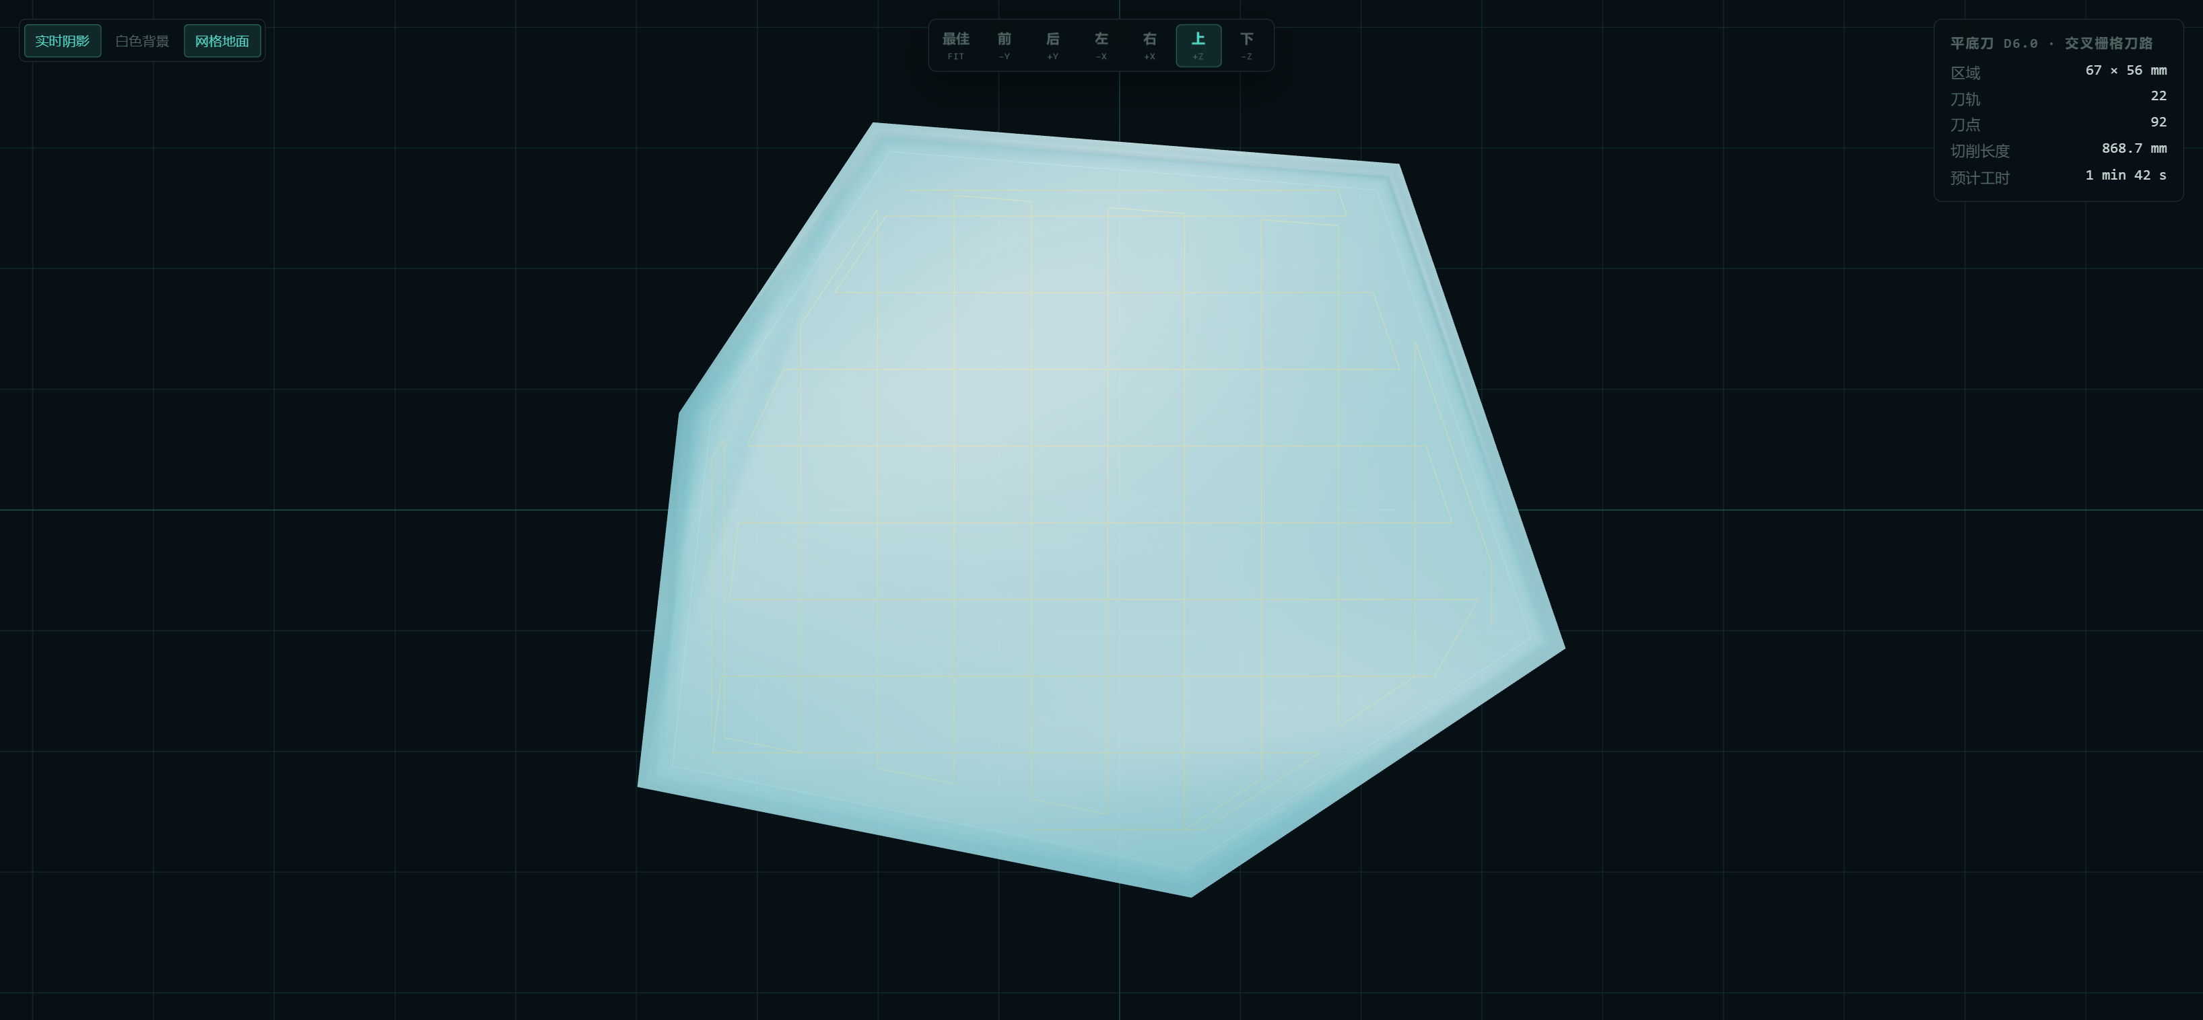

模型导入与区域选择
XY 凸包
XY 包围矩形
沿六边形投影边界规划
规划范围包含外部空白区域
OBJ/STL 提供参考网格与选区边界，当前不直接加工导入网格曲面。
06 / 15
Notes:
本地无机器人版 ToolpathLab，分支 U202312256，2026-10-04。代码与参数见配套 Word 报告。图片为本地程序真实截图，截图证据见 qa/report_20261004/screenshots_v3/capture_evidence.json。 本地六边形棱柱 OBJ 演示模型由本次任务创建，高8mm。模型参考显示，刀路仍为平面高度场。凸包22刀轨868.7mm，包围矩形22刀轨1210.0mm。凸包忽略投影凹口和孔洞。不支持STEP直接解析或任意面拾取。
本页建议讲解 12 秒；全稿约5分钟（含视频）。

Slide 7
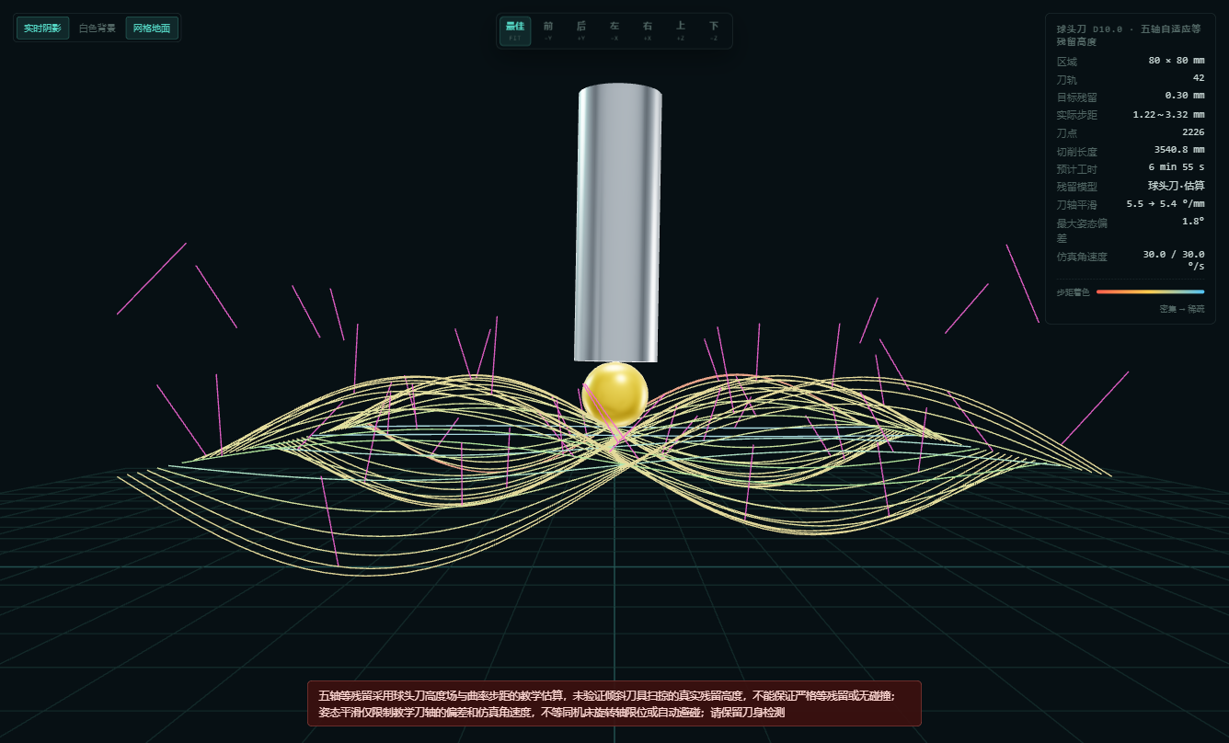
逐点五轴姿态与平滑
同一刀轨内连续转向
刀轴随局部法向变化
前倾角 12°，侧倾角 0°
平滑范围 4 mm
偏差上限 5°
仿真角速度 30°/s
12 秒慢放录屏，放映时点击视频播放。
07 / 15
Notes:
本地无机器人版 ToolpathLab，分支 U202312256，2026-10-04。代码与参数见配套 Word 报告。 视频为同一切削段 move71 的真实三维窗口录制。将仿真347.84至350.32秒慢放为12秒，隐藏工件便于观察，不代表真实进给速度。依据 planning/five_axis.py 和 simulation/timeline.py。D10/L50、自由曲面幅8波长80/40、前倾12侧倾0、平滑范围4mm、偏差上限5度、仿真角速度30度每秒。演示B约50.64至1.01度。
本页建议讲解 25 秒；全稿约5分钟（含视频）。

Slide 8
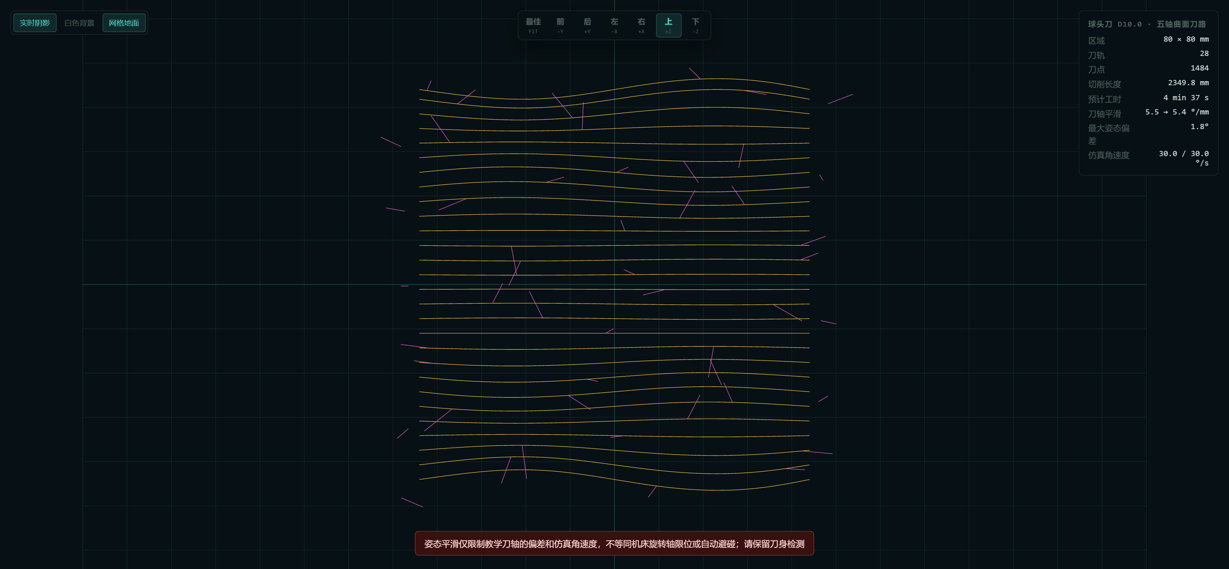
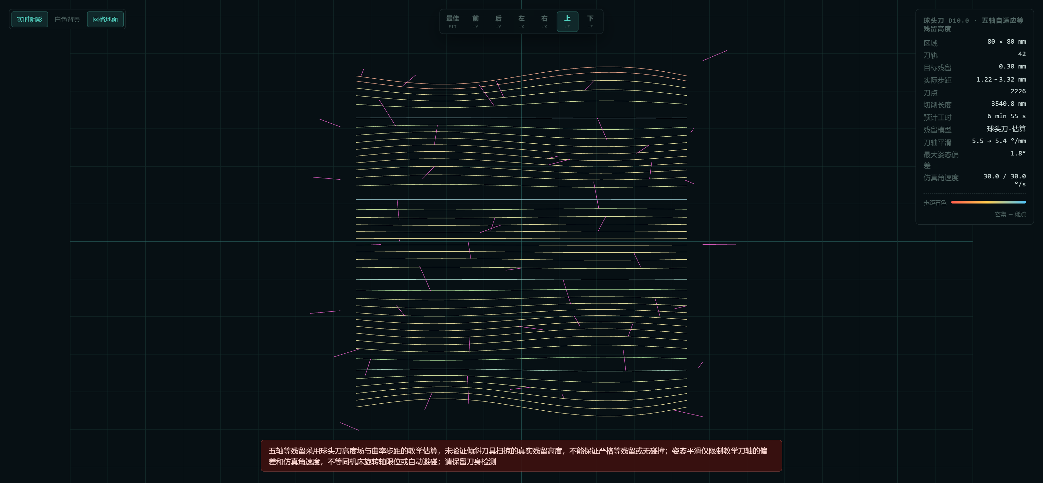
固定步距与五轴自适应组合
固定步距五轴（局部放大）
五轴自适应（局部放大）
策略 | 刀轨数 | 实际步距 | 切削长度
固定 3 mm | 28 | 3.00 mm | 2349.8 mm
目标残留 0.30 mm | 42 | 1.22～3.32 mm | 3540.8 mm
自适应控制刀线间距，五轴模块赋予姿态，残留高度仍为教学估算。
08 / 15
Notes:
本地无机器人版 ToolpathLab，分支 U202312256，2026-10-04。代码与参数见配套 Word 报告。图片为本地程序真实截图，截图证据见 qa/report_20261004/screenshots_v3/capture_evidence.json。 对照球头D10/L50、80方形自由曲面幅8波长80/40。固定3mm五轴与目标0.30mm五轴自适应，其他姿态参数相同。颜色表示每条刀轨的步距，暖色更密、蓝绿色更稀，不是曲面热图。基础步距按球头弓高s0=2sqrt(2Rh-h²)，然后以横向二阶高度变化缩小步距。先生成自适应XYZ，再由共用模块赋予刀轴。工程近似未证明倾斜刀具严格等残留。
本页数值与截图为2026年10月4日历史实验，保留用于方法对比；最新验证为234项Python与28项JS。
本页建议讲解 35 秒；全稿约5分钟（含视频）。

Slide 9
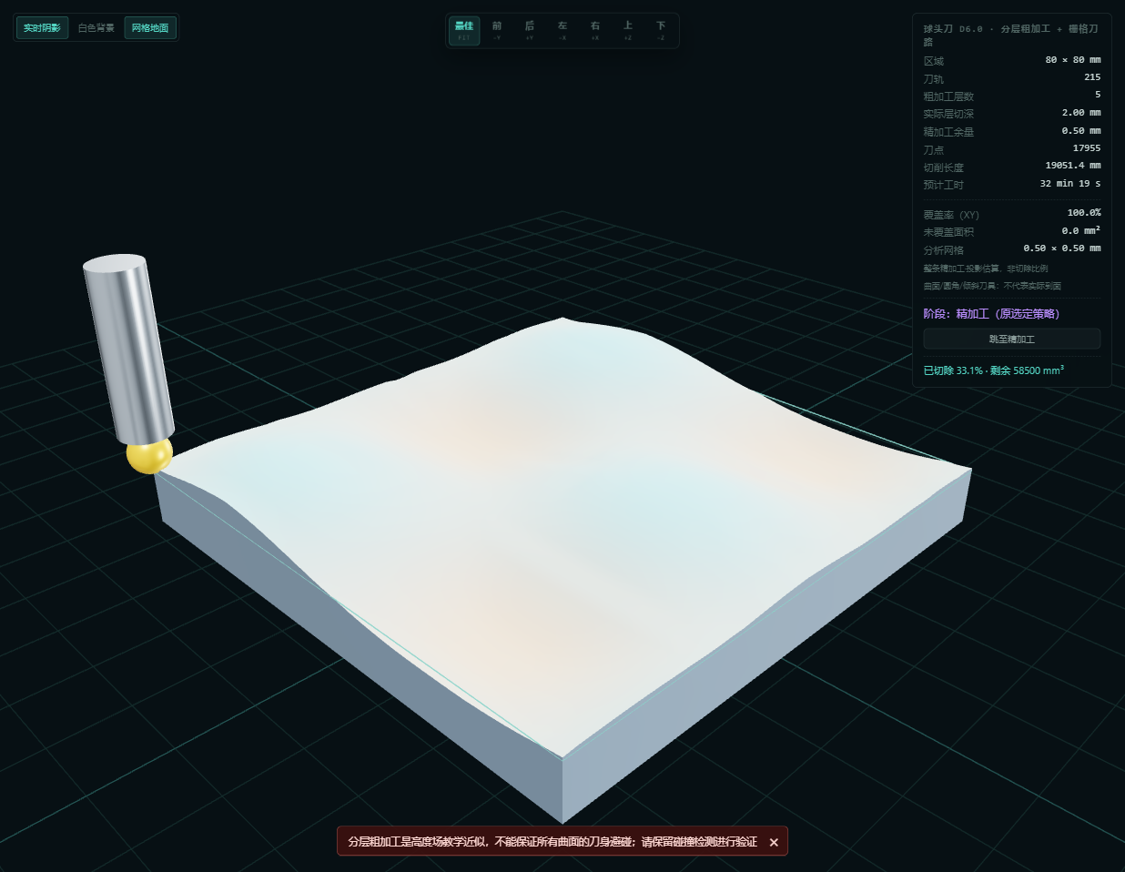
分层粗加工与材料切除
先粗后精
层深 2 mm
精加工余量 0.5 mm
共 5 层粗加工
材料切除可独立开关
支持回退重建和体积统计
12 秒时间压缩录屏，结束于精加工入口。
09 / 15
Notes:
本地无机器人版 ToolpathLab，分支 U202312256，2026-10-04。代码与参数见配套 Word 报告。 视频为真实本地三维窗口记录。仿真0至1813.66秒压缩为15秒，画面逐步推进时间位置，非真实机床速度。球头D6/L30、80方形、自由曲面幅4波长80/60、栅格步距6、F600。粗加工层深2、余量0.5、共5层。材料为2mm高度场近似，非网格布尔或完整倾斜刀具扫掠。最后是精加工入口，非全部加工完成。
本页建议讲解 25 秒；全稿约5分钟（含视频）。

Slide 10
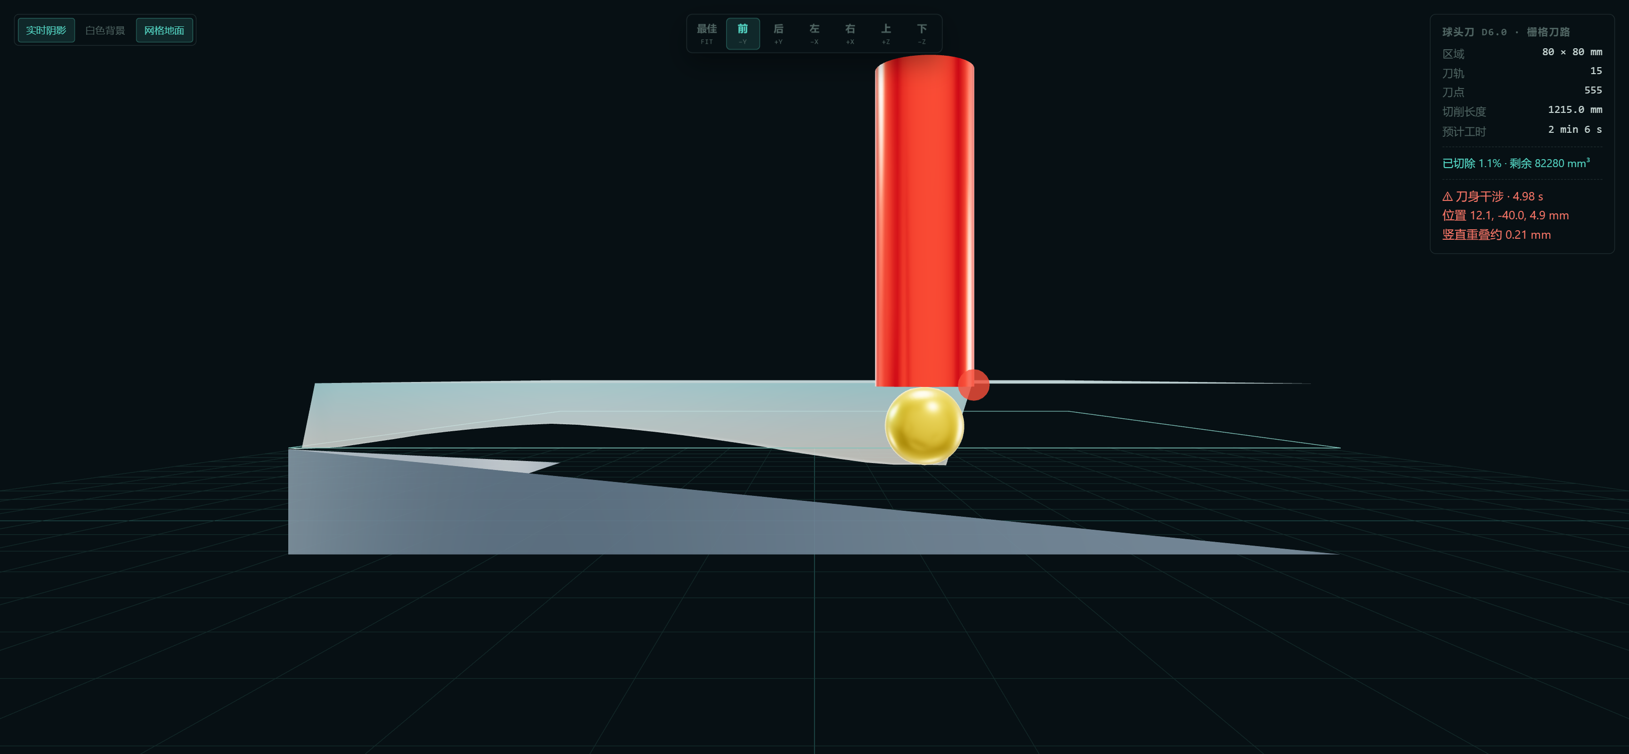
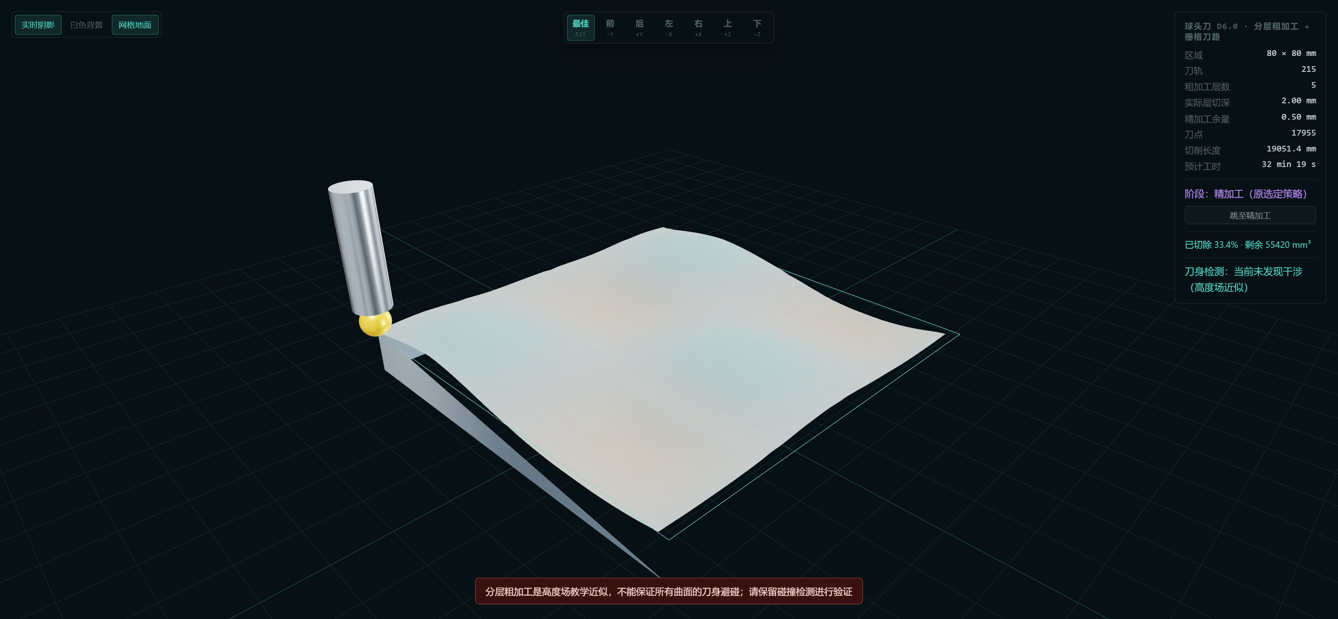
刀身干涉检测与清料效果
直接进入精加工
分层清料后进入精加工
约 4.98 s 刀身标红
估计竖直重叠约 0.21 mm
该入口时刻未检出干涉
已切除约 33.39%
检测提供提示与暂停，粗加工降低余料干涉风险，安全仍需专门校核。
10 / 15
Notes:
本地无机器人版 ToolpathLab，分支 U202312256，2026-10-04。代码与参数见配套 Word 报告。图片为本地程序真实截图，截图证据见 qa/report_20261004/screenshots_v3/capture_evidence.json。 当前剩余毛坯的高度场与有限刀身检测。直接加工约4.98s重叠0.21mm，分层粗加工后1813.66s进入精加工时未报告干涉。后者切除33.39%、余55420mm3，只是此截图时刻。正常切削端接触不视为刀身干涉。阈值0.1mm；仅Z区间重叠，不是最短空间距离。检测不包括夹具、机床或完整刀柄装配。
本页数值与截图为2026年10月4日历史实验，保留用于方法对比；最新验证为234项Python与28项JS。
本页建议讲解 20 秒；全稿约5分钟（含视频）。

Slide 11
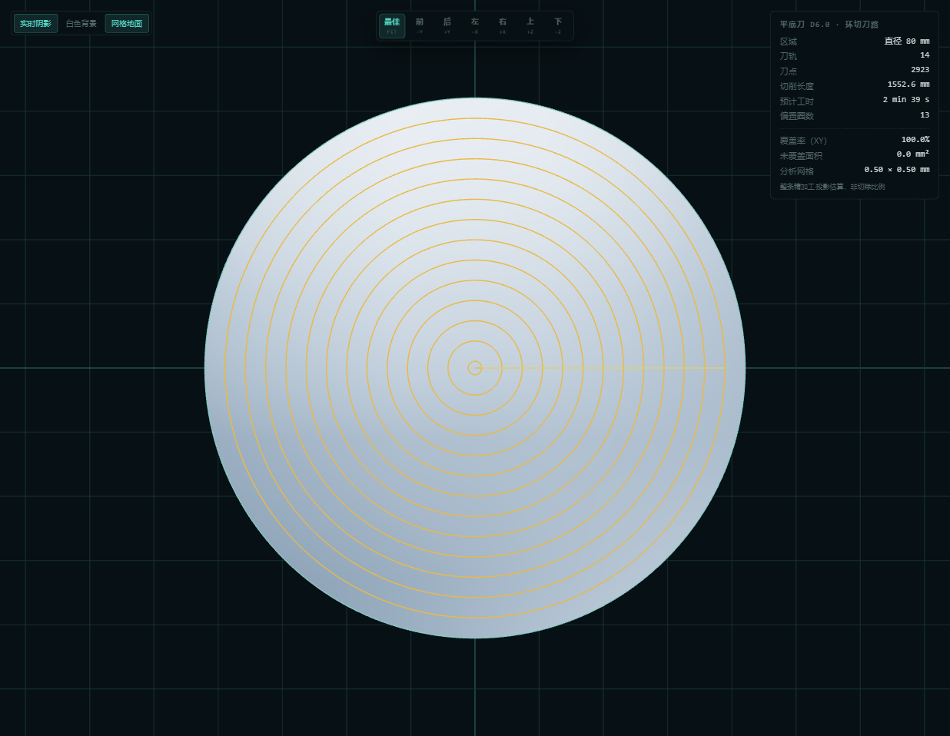
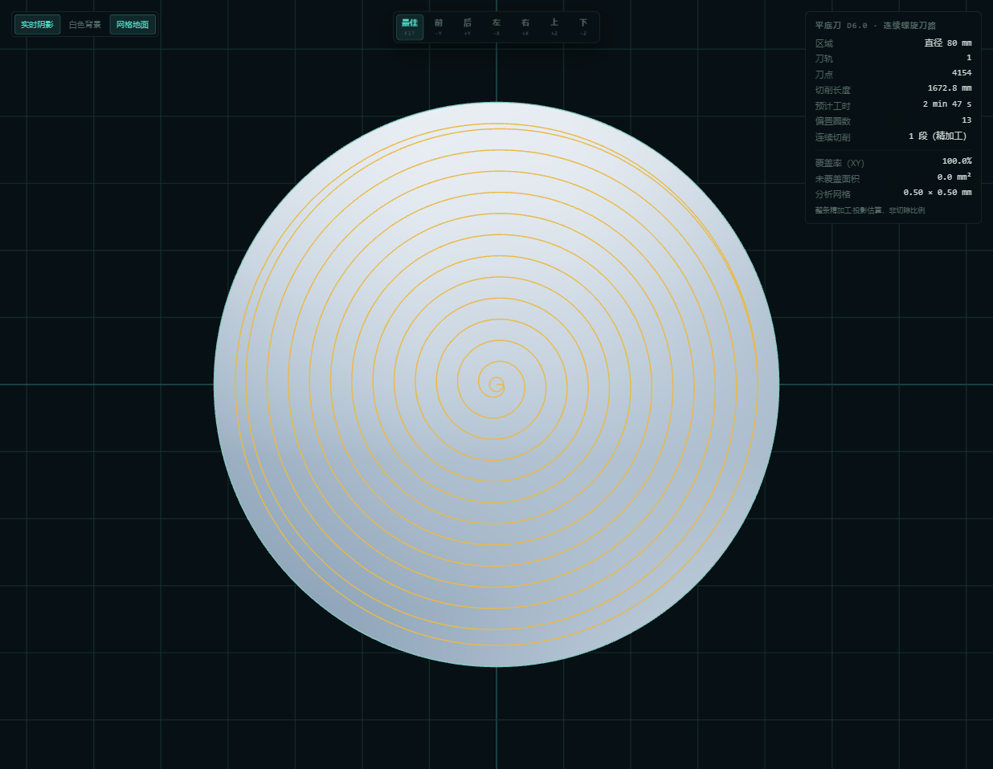
环切与连续螺旋：增加沿轮廓走刀
圆形 80 mm · 平底刀 D6 / L30 · 步距 3 mm · 三轴凸区域策略
环切：逐圈向内加工
螺旋：一段连续切削，中途不抬刀
保持原有五轴与自适应策略；新增两种策略不等同严格等残留高度规划。
U202312256 · 当前程序实拍 · 2026.10.08
11 / 15
Notes:
约25秒。左右均为当前程序截图。环切分圈，连续螺旋只有一段精加工CUT。新增两种策略目前为三轴且要求凸区域。
来源：环切参考项目原有示例；螺旋、刀具预设及覆盖分析参考MIT项目U202310887分支提交495eab75的单项思路。重新适配无机器人版，未合并整条分支。对应 docs/contour-spiral.md、tool-library.md、coverage.md 有完整出处。
本页建议讲解 20 秒；全稿约5分钟（含视频）。

Slide 12
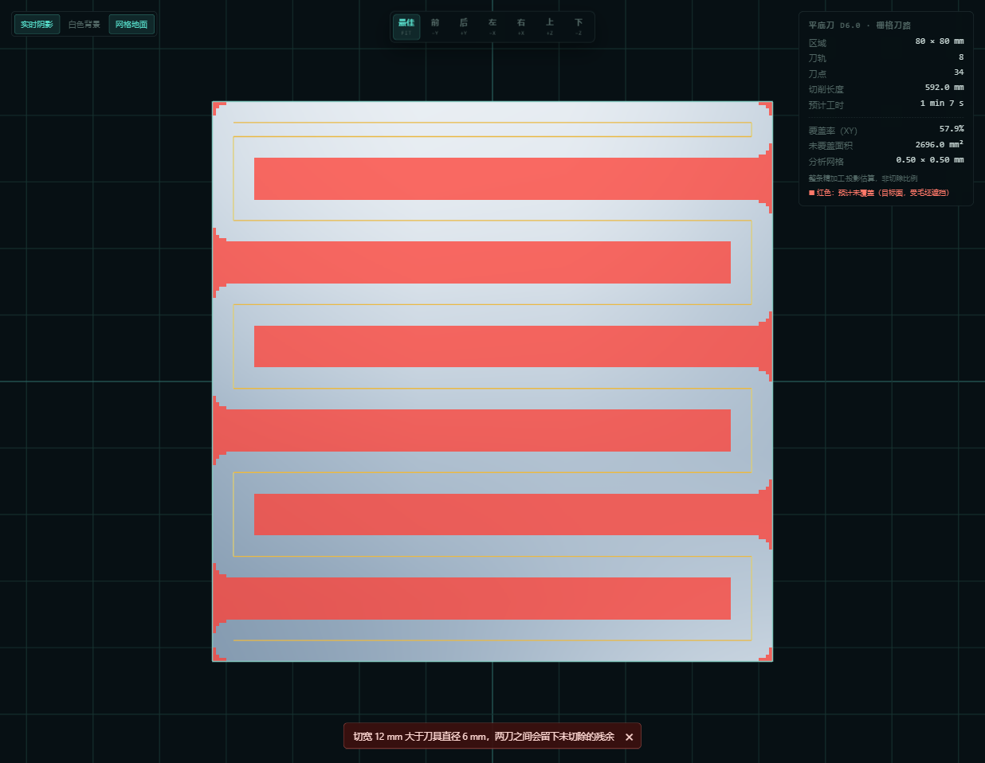
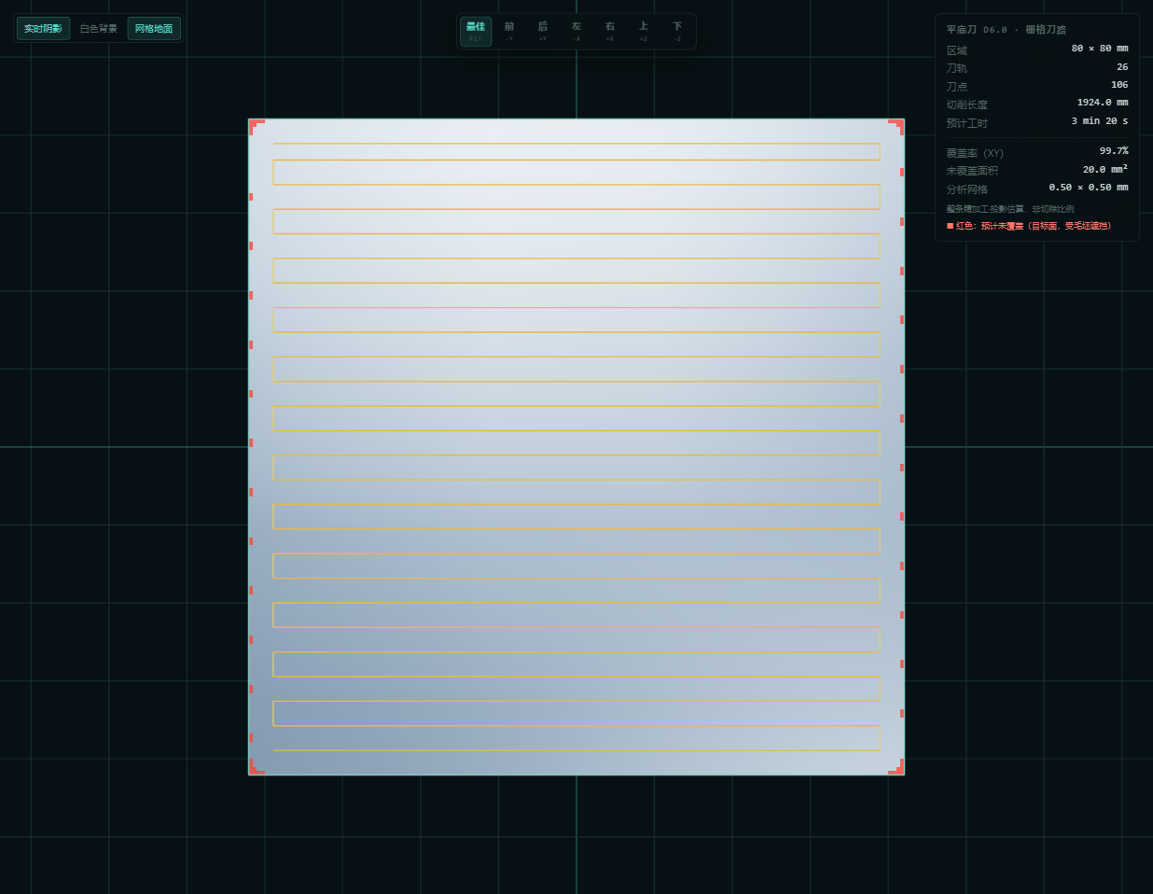
刀具预设与 XY 覆盖分析
8 个可编辑几何预设；红色显示预计未覆盖位置，不是实际材料切除率
常用刀具库
平底 / 球头 / 圆鼻
选择后仍可修改参数
只填几何，进给不变
方形 80×80 mm · D6
栅格方向 0°
XY 分析网格 0.5 mm
步距 12 mm
步距 3 mm
覆盖率 57.9%
覆盖率 99.7%
U202312256 · 当前程序实拍 · 2026.10.08
12 / 15
Notes:
约25秒。8个预设覆盖三类刀具，只修改几何参数，不自动确定安全加工速度。覆盖是整条精加工的XY圆形投影估算，不是材料切除比例。
来源：环切参考项目原有示例；螺旋、刀具预设及覆盖分析参考MIT项目U202310887分支提交495eab75的单项思路。重新适配无机器人版，未合并整条分支。对应 docs/contour-spiral.md、tool-library.md、coverage.md 有完整出处。
本页建议讲解 20 秒；全稿约5分钟（含视频）。

Slide 13
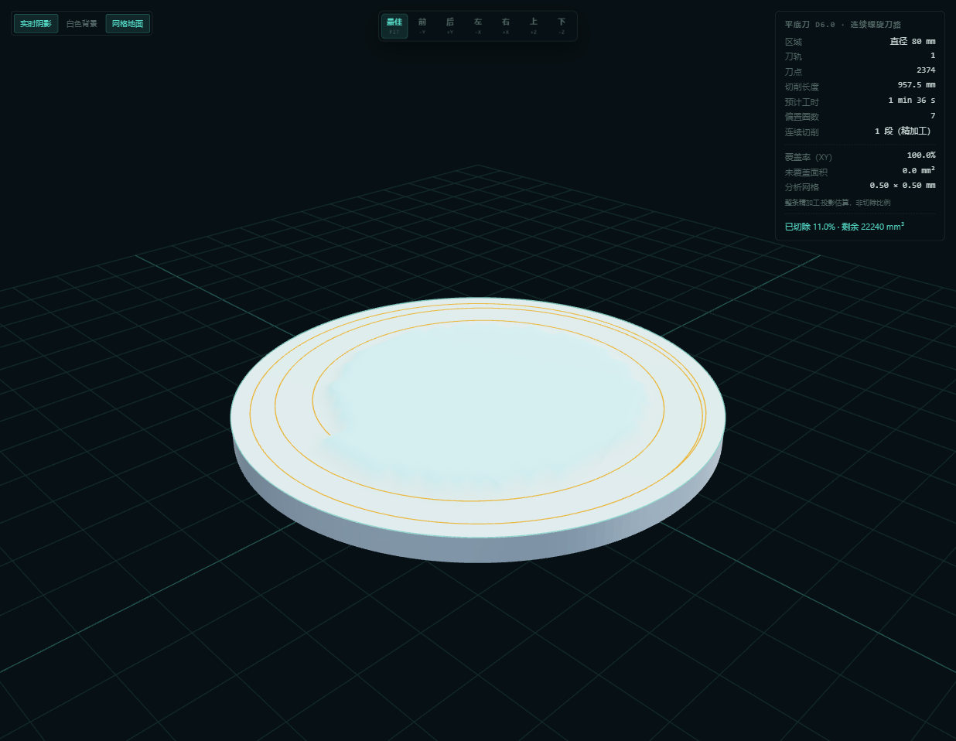
仿真显示与警告交互：修复可见问题
闭合连接毛坯顶面、侧壁和底面；关闭提示不关闭检测
圆形边缘连续
无悬空侧壁碎片
拓扑缓存，播放更新高度
点击右上角 × 隐藏本条提示
新一轮异常仍会提示
碰撞检测与自动暂停继续生效
材料切除仍为高度场教学近似，不是任意实体布尔仿真。
U202312256 · 当前程序实拍 · 2026.10.08
13 / 15
Notes:
约25秒。当前图展示修复后的圆形毛坯。警告可以关闭，但不改变规划、不停用刀身检测、不取消碰撞暂停。仿真仍是高度场近似。
本页建议讲解 20 秒；全稿约5分钟（含视频）。

Slide 14
验证结果与使用边界
验证内容 | 结果
Python 单元测试 | 234 项通过
JavaScript 算法测试 | 28 项通过
界面与案例检查 | 6 组浏览器回归：规划、覆盖、网格、警告、碰撞、五轴组合
曲面与材料均采用高度场近似。
五轴输出为教学刀轴与演示 A/B，未包含机床运动学。
NC 不可直接上机，未完成真实加工验证或特定论文完整复现。
14 / 15
Notes:
本地无机器人版 ToolpathLab，分支 U202312256，2026-10-04。代码与参数见配套 Word 报告。 依据 qa/report_20261004/evidence.json 与本地日志。Python192项，JS20项均exit0。已测D6默认曲面粗加工案例4种规划器的高度场检测未报刀身干涉，结论限于模型和案例。当前未做真实机床实验或特定论文完整复现。
本页建议讲解 12 秒；全稿约5分钟（含视频）。

Slide 15
可复现演示与总结
设置项 | 示例取值
刀具与区域 | 球头刀 D10/L50，80×80 mm 方形
自由曲面 | 幅值 8 mm，X/Y 波长 80/40 mm
组合策略 | 目标残留 0.30 mm，步距 0.30～4.00 mm
姿态与进给 | 前倾 12°，侧倾 0°，进给 600 mm/min
上视图观察疏密，侧视播放观察刀轴。
可在同一模型上比较刀路，结合姿态与余料检查加工过程。
15 / 15
Notes:
本地无机器人版 ToolpathLab，分支 U202312256，2026-10-04。代码与参数见配套 Word 报告。 讲解约25秒。示例与Word第10章一致。前倾12侧倾0、平滑4mm/5度/30度每秒。先看俯视密度，再从侧面播放看姿态。现场访问本机127.0.0.1:8771前需后端运行。学号作为分支名称。
本页建议讲解 12 秒；全稿约5分钟（含视频）。

